Slide 1
AutoWise
Trợ lý tư vấn ô tô với text và image RAG
Báo cáo kỹ thuật • 11/10/2026
Notes:
Bản nháp thuyết trình của project. Bổ sung tên nhóm và rubric trước khi nộp. Nguồn: docs/submission/technical-report.md.

Slide 2
Bài toán và phạm vi
Tra cứu, lọc và so sánh xe theo dữ liệu có nguồn.
Hỏi giá, thông số, bảo hành, đại lý bằng tiếng Việt.
Dùng ảnh để tìm mẫu gần giống trong catalogue.
Customer và admin có quyền truy cập riêng cho đơn hàng.
02
Notes:
Nguồn: README.md; docs/submission/technical-report.md.

Slide 3
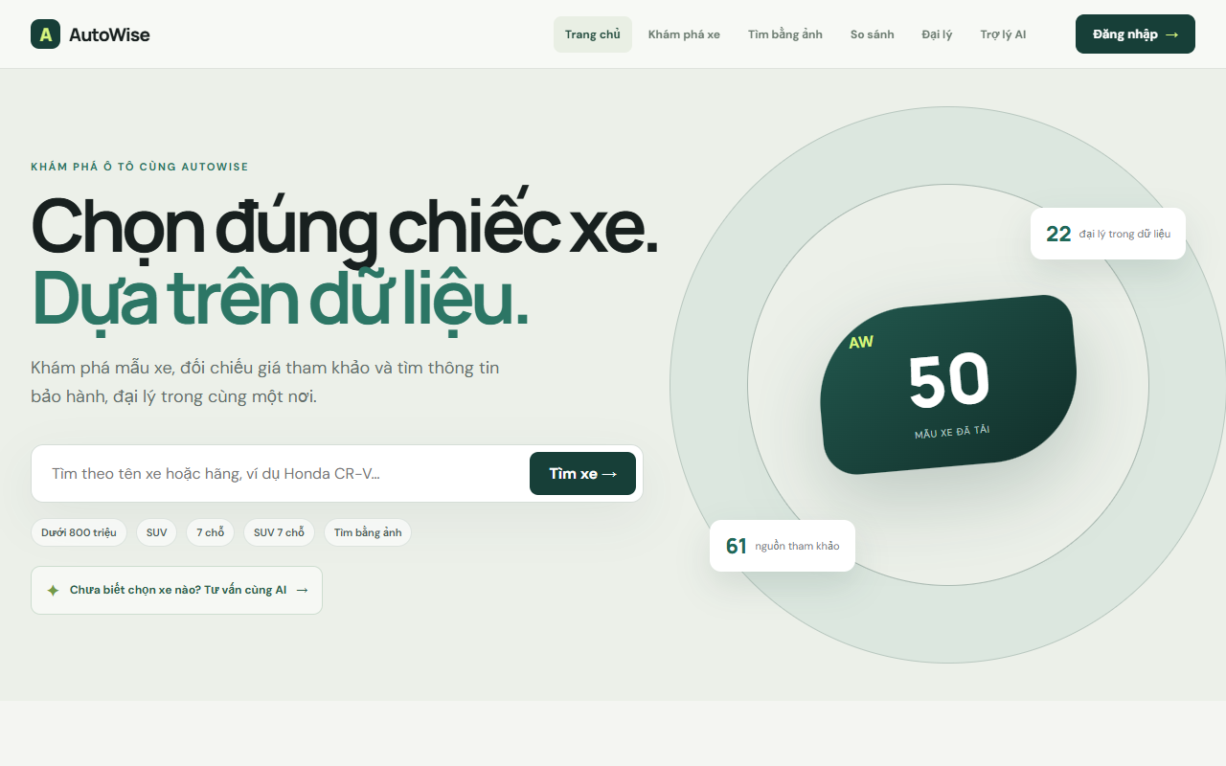
Giao diện tra cứu
03
Notes:
Ảnh giao diện thật chụp localhost:5173 ngày 11/10/2026. Không có dữ liệu fixture thay thế.

Slide 4
Dữ liệu và giới hạn nguồn
Dữ liệu seed | Số lượng
Mẫu xe / ảnh | 50 / 215
Đại lý / bảo hành | 22 / 9
Nguồn tham khảo | 61
Thông số UK chưa xác nhận phiên bản Việt Nam. Giá có ngày tham khảo.
04
Notes:
Nguồn: database/seed.sql, database/004_seed_dealers.sql; docs/submission/evidence/fresh-database.json; eval/submission_ground_truth_audit.json.

Slide 5
Các thành phần hệ thống
Thành phần | Vai trò
React + Nginx | Giao diện và proxy
Python FastAPI | SQL, text RAG, điều phối ảnh
CLIP + FAISS | Xếp hạng mẫu xe gần giống
C# + PostgreSQL | Auth, đơn hàng, lịch sử
Bedrock + E5/pgvector | Hiểu câu hỏi, viết và kiểm chứng
05
Notes:
Nguồn: docker-compose.yml; docs/chat-pipeline-bedrock.md; services/owner-features/src.

Slide 6
Luồng trả lời có kiểm chứng
1. Hiểu câu hỏi → lọc SQL → lấy ranked contexts.
2. Tạo draft từ facts và nguồn đã truy xuất.
3. Bedrock viết câu cuối; server bổ sung source qualifiers.
4. Kiểm số liệu và semantic audit; không đạt thì từ chối.
06
Notes:
Nguồn: backend/app/routers/chat.py; backend/app/infrastructure/ai/natural_answers.py.

Slide 7
Phương pháp đánh giá
200 mẫu nháp: 150 text và 50 ảnh / ảnh + text / ảnh lỗi.
44 ảnh holdout: kiểm hash, không trùng ảnh trong index.
P/R@5 dùng ranked context IDs; image đo Recall@1/@5 và MRR.
Nhãn, faithfulness và completeness còn chờ review chéo.
07
Notes:
Nguồn: eval/ground_truth_submission.jsonl; eval/run_text_evaluation.py; eval/submission_ground_truth_audit.json.

Slide 8
Kết quả evaluation baseline
Split | Mẫu | Lỗi | P@5 | R@5
development | 45 | 1 | 0.668 | 0.897
evaluation | 155 | 1 | 0.639 | 0.921
200/200 mẫu đã ghi • Nhãn chưa review
Số liệu diagnostics; chưa dùng làm điểm nghiệm thu độc lập.
08
Notes:
Nguồn: docs/submission/evidence/live-evaluation.summary.json; baseline-runtime-identity.json. Ground truth SHA256: 041ba37410ffaa7556474d6104e48e5e240b44d5b30fa9a359c9b99def7d81fc. P/R là text contexts; SQL facts không thuộc metric này.

Slide 9
Kết quả image retrieval
Split | Mẫu | @1 | @5 | MRR
development | 15 | 0.667 | 0.800 | 0.733
evaluation | 34 | 0.706 | 0.882 | 0.780
49 truy vấn ảnh hợp lệ dùng 44 ảnh holdout khác nhau.
Ảnh gần giống không xác nhận chiếc xe hoặc VIN.
09
Notes:
Nguồn: docs/submission/evidence/live-evaluation.summary.json. Metric từ image search riêng, không đồng nhất với chat end-to-end. 49 truy vấn ảnh hợp lệ từ 44 ảnh unique; ảnh lỗi không có image ranking.

Slide 10
Kiểm tra sau sửa SQL evidence
Split | Mẫu | Lỗi | Intent | Status
development | 12 | 0 | 1.000 | 1.000
evaluation | 19 | 2 | 1.000 | 1.000
31/31 mẫu kiểm tra riêng sau sửa
Baseline vẫn giữ Q089 HTTP 503 trong thống kê.
10
Notes:
Nguồn: docs/submission/evidence/postfix-evaluation.summary.json; postfix-runtime-identity.json. Lượt riêng, không thay baseline Q089 bị HTTP 503.

Slide 11
Các lượt live trước release
Q085 / Q089 / Q152: lượt regression riêng đạt 3/3.
Smoke Bedrock thật: 5/5 intent đạt trên bản IDs thống nhất.
Ranked retrieval giữ nguyên; supporting SQL facts có nguồn.
Lượt release đầy đủ được báo cáo riêng ở trang tiếp theo.
11
Notes:
Nguồn: docs/submission/evidence/referencefix-evaluation.summary.json; final-smoke.json. Các lượt trước bị lỗi vẫn được giữ riêng.

Slide 12
Evaluation trên runtime release
Split | Mẫu | Lỗi | P@5 | R@5
development | 45 | 0 | 0.677 | 0.900
evaluation | 155 | 3 | 0.643 | 0.924
200/200 mẫu đã ghi • Hoàn tất lượt chạy
Lỗi được giữ trong thống kê; điểm người review chưa được chấm.
12
Notes:
Nguồn: docs/submission/evidence/release-evaluation.summary.json; release-evaluation.responses.json; release-runtime-identity.json. Ground truth SHA256: 041ba37410ffaa7556474d6104e48e5e240b44d5b30fa9a359c9b99def7d81fc. Nhãn còn pending review.

Slide 13
Regression sau sửa reviewer
Split | Mẫu | Lỗi | Intent | Status
evaluation | 9 | 0 | 1.000 | 1.000
development | 2 | 0 | 1.000 | 1.000
11/11 case regression đã ghi
Các lỗi release vẫn được giữ; nhãn còn chờ review.
13
Notes:
Nguồn: docs/submission/evidence/reference-repair-evaluation.summary.json; reference-repair-runtime-identity.json. Không thay thế lượt release 200 mẫu.

Slide 14
Kiểm thử regression và tái lập
Bộ kiểm thử | Kết quả
Backend + PostgreSQL | 194 passed
Frontend unit / browser | 96 passed / 78 passed, 20 skipped
C# / image service | 142 passed, 5 skipped / 24 passed
Seed DB riêng / npm ci + build | Đạt / đạt
Chưa xác nhận triển khai đầy đủ trên máy mới hoặc tải production.
14
Notes:
Nguồn: docs/submission/fixes-2026-10-11.md; docs/submission/evidence/fresh-database.json. AWS/HTTP opt-in khác với fixture regression.

Slide 15
Ba tình huống lỗi tiêu biểu
Thiếu cảnh báo nguồn hoặc mô tả xe lịch sử đang bán → audit từ chối.
Ảnh gần giống có thể xếp model khác lên top 1 → cần uncertainty.
AWS throttling có thể gây 503 dù DB và index healthy.
Giữ lỗi trong thống kê. Không bỏ validation để demo trả lời được.
15
Notes:
Nguồn: docs/final-review-2026-10-11.md; docs/submission/evidence/initial-diagnostic.responses.json; image_service/indexes/ablation_study_results.md.

Slide 16
Kịch bản demo 7 phút
Catalogue → lọc → chi tiết → so sánh và nguồn.
Chat text → giá/bảo hành → ảnh holdout và uncertainty.
Guest → customer → lịch sử; admin → tra cứu đúng quyền.
Hiện bảng đánh giá, failure cases và giới hạn dữ liệu.
16
Notes:
Nguồn: docs/submission/README.md. Demo cần dùng tài khoản test của nhóm, không dùng dữ liệu cá nhân thật.

Slide 17
Điều kiện chốt bản nộp
Hoàn tất evaluation và xử lý lỗi quan sát được.
Nhóm review nhãn và chấm claims / required facts.
Bổ sung tên thành viên, rubric và recording demo.
Đóng gói source, evidence, báo cáo và slide từ cùng một bản.
17
Notes:
Nguồn: docs/submission/README.md; docs/submission/human-review-template.csv.

